Slide 1
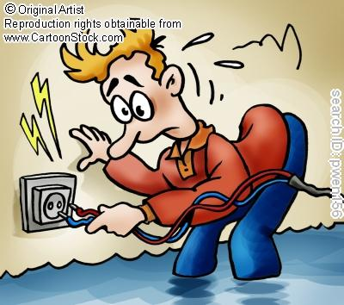
המעגל החשמלי
עולם ללא חשמל

Slide 2
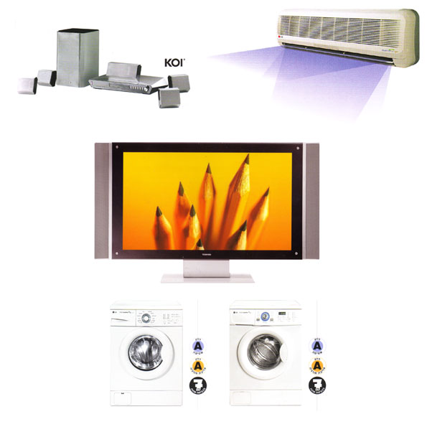

מעגלים חשמליים
מעגלים חשמליים הם חלק
בלתי נפרד מחיי היום יום שלנו.
כל מוצר חשמלי מכיל מעגל חשמלי,
בין אם פשוט (קומקום חשמלי)
או מורכב (מחשב).
כל המעגלים החשמליים
מצייתים לאותם חוקי הפיסיקה
ופועלים על פי אותם העקרונות...

Slide 3
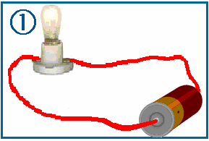
התנאים הדרושים למעגל חשמלי שנורה תדלוק הם מעגל חשמלי סגור הכולל:
נורה, תיל ומקור חשמלי.
למקור החשמל ולצרכן יש 2 נקודות חיבור.
החשמל יזרום כאשר 2 נקודות החיבור של שניהם יהיו מחוברות במעגל.
ונגד, אותו נכיר בהמשך...

Slide 4
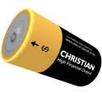
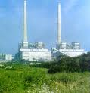

מקור מתח - מקור המייצר זרם חשמלי בעל כיוון ועוצמה.
למשל: סוללות.

Slide 5
סוגי זרמים (מתחים)
בחשמל ואלקטרוניקה מבחינים בשני סוגי מתחים
מתח ישר DC (זרם ישר)
מתח שאינו משנה את כיוונו ואת עוצמתו,
כלומר מתח שנשאר קבוע לאורך זמן.
לדוגמא: סוללה, ספק כוח, מצבר ....
זרם ישר (DC)
A
t

Slide 6
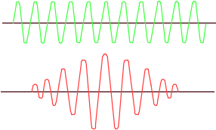
סוגי זרמים (מתחים)
בחשמל ואלקטרוניקה מבחינים בשני סוגי מתחים
מתח חילופין AC (זרם חילופין)
מתח שמשנה את עוצמתו ואת כיוונו במחזוריות. לדוגמא: מתח רשת , גנראטור..
זרם חילופין ((AC )
זמן מחזור:
זמן מחזור מוגדר כפרק הזמן הלוקח למחזור שלם לעבור.
זמן מחזור מסומן באות T ויחידותיו שנייה(sec).
תדר:
תדר מוגדר כמספר המחזורים שהמתח מבצע בשנייה אחת.
תדר מסומן באות f ויחידותיו הרץ (Hz). חברת החשמל מספקת תדר של 50 הרץ.
הקשר בין תדר לזמן מחזור הוא f= 1/T
A
t
t

Slide 7
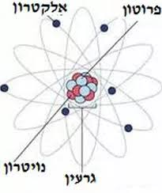

מטען חשמלי Q
כידוע, כל החומרים בנויים מאטומים. חלקיקי יסוד הקרויים אלקטרונים הם בעלי ממדים זעירים ביותר וקשורים לגרעיני האטום שבו הם מצויים. מטען האלקטרון בעל סימן "-" (שלילי), וערכו המספרי קבוע. האטום מורכב מאלקטרונים, פרוטונים, ונויטרונים. האלקטרון הוא בעל מטען שלישי (-)הפרוטון הוא בעל מטען חיובי (+) נויטרון הוא נטול מטען.
בחלק מהיסודות האלקטרונים נמצאים בקשר חזק לגרעין, ואילו בחלק אחר - אלקטרונים מסוימים
קשורים חלש לגרעיניהם. אלקטרונים אלה הם "אלקטרונים חופשיים" או "אלקטרוני הולכה".
אלקטרונים חופשיים נעים בצורה אקראית בתוך החומר מאטום אחד למשנהו.
חומרים שבהם מצויים אלקטרונים חופשיים נקראים בשם מוליכים
ואילו החומרים האחרים נקראים בשם מבודדים
זרם חשמלי הוא זרם של אלקטרונים המצויים במוליכים, בכיוון אחד.

Slide 8
החומרים שסוגרים מעגל חשמלי נקראים- מוליכים,
כל המתכות הן מוליכות חשמל:
נחושת, ברזל, אלומיניום, בדיל, עופרת...
החומרים שאינם סוגרים מעגל חשמלי נקראים- מבדדים,
לדוגמה: פלסטיק, עץ, זכוכית...

Slide 9
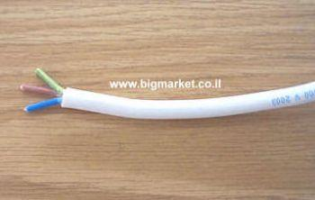

תיל - חוט מוליך חשמל בעל התנגדות זניחה, לרוב עשוי מנחושת.
התיל מצופה בחומר מבודד.

Slide 10


מרכיבי המעגל חשמלי וסימניהם המוסכמים
סוללה
תילים מוליכים
צרכנים
מפסק
Notes:
בהתאם לסוגיות המרכזיות בהן עוסקת ערכת הלה

Slide 11
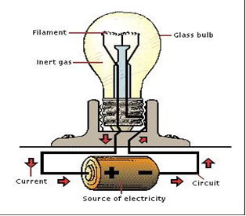

Slide 12
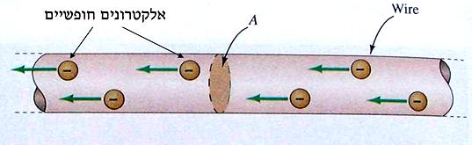
חומרים מוליכים וחומרים מבודדים
חומרים מוליכים:
חומרים מוליכים הם חומרים אשר חלק מהמטענים החשמליים בתוכם חופשיים יחסית לנוע ולעבור ממקום למקום בתוך החומר.
מוליך
שטח החתך

Slide 13
דוגמאות לחומרים מוליכים
אילו חומרים מוליכים חשמל? מה מאפיין חומרים אלו?
מתכות מוליכות משום שבאטומי היסודות המתכתיים מצויים אלקטרונים חופשיים היכולים לנוע בחופשיות במתכת.
האם תמיסות יוניות יוליכו חשמל?
תמיסות יוניות יוליכו חשמל כיוון שהן מכילות מטענים חשמליים חופשיים (היכולים לזרום).
בני אדם מוליכים וכן כדור הארץ הוא גוף מוליך

Slide 14
חומר מבודד
חומרים מבדדים הם חומרים שבהם אין המטענים יכולים לנוע בחופשיות בהשפעת כוחות חשמליים (אלא אם כוחות אלה חזקים במיוחד).
באטומים המרכיבים חומרים מבדדים אין אלקטרונים חופשיים ולכן חומרים אלה אינם מעבירים זרם.

Slide 15
המשך: חומר מבודד
תנועה מסוימת של מטענים קיימת גם במבדדים (למשל עקב השראה אלקטרוסטטית), אלא שהיא קטנה ביותר בהשוואה לתנועת המטענים החופשיים בתוך מוליכים.

Slide 16
מוליכים למחצה
יש גם חומרים הנקראים מוליכים למחצה ולהם תכונות ביניים, בין מוליכים למבדדים.
אם כך, האם מוליכות חשמלית היא תכונה רציפה , כלומר תכונה בדרגות שונות או תכונה בדידה (כן או לא)?
תכונת המוליכות היא תכונה רציפה מחומרים או גופים המוליכים מצוין לחומרים המוליכים גרוע.

Slide 17
מעבדה חשמלית וירטואלית
מעבדה_חשמלית_אתר_אופק

Slide 18
תרגול מתוקשב של מעגלים חשמליים
: http://circuit.cet.ac.il/act1.aspx סוגרים מעגל
http://circuit.cet.ac.il/act2.aspx : מחברים מעגל בטור
http://circuit.cet.ac.il/act3.aspx: מוליך או מבודד

Slide 19
שאלות חזרה:
האם חומרים שונים זה מזה בהולכת חשמל או
בבידוד ?
מדוע התיל (חוט החשמל) עשוי בדרך כלל
מנחושת ?
מדוע מתכות מוליכות טוב חשמל?
האם ישנם עוד חומרים המוליכים חשמל?

Slide 20
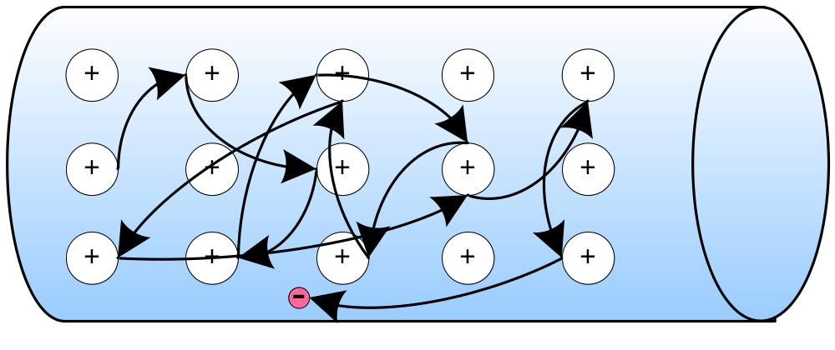
מה קורה במוליכים מתכתיים?
במוליך קיימים אלקטרונים היכולים לנוע בקלות (אינם מחוברים חזק לפרוטונים שלהם) – אלקטרוני הולכה
תוך כדי תנועתם, מתנגשים האלקטרונים בפרוטונים של המתכת ולכן תנועתם אקראית, ללא כיוון מוגדר

Slide 21

מה קורה לתנועת האלקטרונים אם מופעל עליהם "כוח"?
כוח בכיוון מסוים
-
-
+
+
+
+
+
+
+
+
+
+
+
+
+
+
+
התנועה האקראית של האלקטרונים הופכת לתנועה מסודרת
בכיוון הכוח (מהירות סחיפה - כמילימטר לשנייה)
Notes:
21
21

Slide 22
מה קורה לתנועת האלקטרונים אם מופעל עליהם "כוח"?
כוח בכיוון מסוים
-
-
+
+
+
+
+
+
+
+
+
+
+
+
+
+
+
התנועה האקראית של האלקטרונים הופכת לתנועה מסודרת
בכיוון הכוח (מהירות סחיפה - כמילימטר לשנייה)
Notes:
22
22

Slide 23
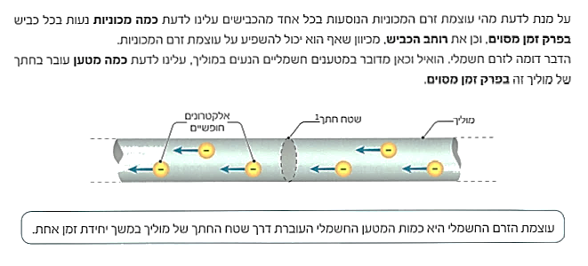


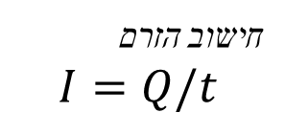
מדידה של זרם חשמלי באמצעות אמפרמטר
כדי לאפיין מספרית זרם חשמלי במעגל, משתמשים בגודל פיזיקלי הנקרא עוצמת הזרם.
מכשיר המודד את עוצמת הזרם נקרא- מד זרם או בלועזית –אמפרמטר.
סימונו המוסכם:
Q
למעשה, גודל זה מהווה קצב זרימת המטענים דרך המוליך בנקודה כלשהי במעגל.
ככל שעוצמת הזרם גבוהה יותר, עוברים יותר אלקטרונים בשנייה אחת דרך שטח החתך במוליך, בכל נקודה במוליך.
עוצמת הזרם מהווה מדד למספר האלקטרונים העוברים בכל שניה דרך שטח החתך במוליך, בכל נקודה במעגל. יחידת המידה לעוצמת הזרם היא – אמפר.
אמפר על שמו של המדען הצרפתי אנדרה אמפר וסימונה [A]1. זרם זה שווה למעבר של 6.25 מיליארד מיליארדים של אלקטרונים(6.25⋅10¹⁸) בשנייה אחת בכל מקום במוליך.
x
I
T
חישוב הזרם
$$I=Q/t$$
$$1mA=0.001A$$

Slide 24
יחידות מידה בחשמל
מידה | נושא
1(C) = 1000 mC | Q מטען חשמלי
1(kC) = 1000 (C)
1 minute = 60 SEC | t זמן פעולת מעגל
1 hour = 60 MINUTE
1 hour = 3600 SEC
1(A) = 1000 (mA) | ɪ זרם חשמלי
1(kW) = 1000 (W) | P הספק חשמלי
1(kΩ) = 1000(Ω) | R התנגדות
תרגול המרת יחידות

Slide 25
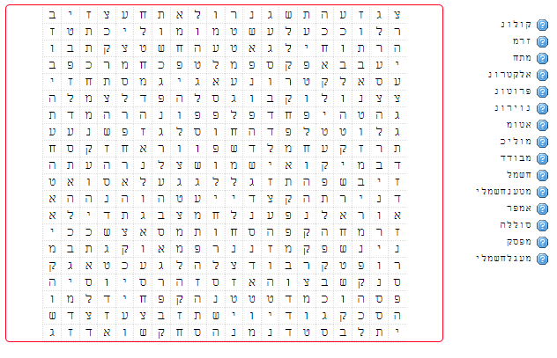
תפזורת מונחים

Slide 26
מבדק
שאלה 1:
דרך חתך של תיל מוליך עוברים 1000 קולון של מטען חשמלי במשך 10 דקות. חשב את עוצמת הזרם בתיל?
שאלה 2:
בתיל זורם זרם של 5 אמפר במשך דקה. מה כמות המטענים?
שאלה 3:
דרך חתך של מוליך עוברים 640 קולון של מטען חשמלי במשך 20 שניות. חשב את עוצמת הזרם במוליך?
שאלה 4:
דרך חתך של מוליך עובר זרם 0.8A מהו ערך המטען העובר דרך חתך המוליך
א. במשך 2 שניות ?
ב. במשך 2 דקות ?
ג. במשך שעתיים

Slide 27
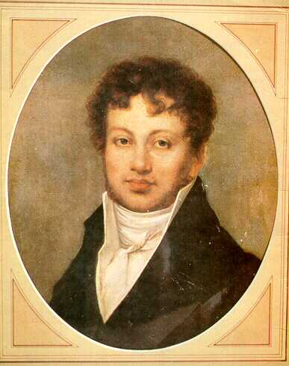
תנועה (כלשהי) של מטענים היא זרם
תיל מוליך
עוצמת הזרם החשמלי מוגדרת ככמות המטענים העוברים בחתך של המוליך, ביחידת זמן. עוצמת הזרם נמדדת ביחידה "אמפר" (A)
I=q/t
אנדרי אמפר
Notes:
27
27
27
מבחינת המורה: מאפשר לתכנן הוראה ולהעריך אותה
קיים הבדל מגדרי בתהליך הבניית הידע - בנות מתקשות ליצרו ידע חדש ללא הבנה.

Slide 28
נצייר את השקף הקודם בצורה הבאה:
משיכה
דחייה
מחיצה מבודדת

Slide 29
נוסיף "צופציק" מוליך לגוף הטעון חיובית:
משיכה
דחייה
מחיצה מבודדת
קיבלנו "סוללה*"
*מסוג קבל

Slide 30
הכיוון המוסכם של הזרם הוא ככיוון התנועה של מטענים חיוביים
הפוך מכיוון התנועה של האלקטרונים
Notes:
הפעם זה אותו המעגל, אך ללא האלקטרונים הנעים, ובכיוון המוסכם

Slide 31

חשוב מאוד להבין כי:
מייד עם סגירת המעגל, מתחיל לזרום זרם
על כל אלקטרון מהמוליך, הנכנס לתוך הסוללה, יוצא אלקטרון אחר מחוץ לסוללה
המטענים המשתתפים בזרם, מקורם בכל חלקי המעגל ולא רק בסוללה
בכל רגע נתון עוצמת הזרם הנכנס לנקודה במעגל שווה לעוצמת הזרם היוצא מאותה נקודה

Slide 32
עקרון הפעולה של סוללה "רגילה"
בצד שמאל: יונים חיוביים מופרשים אל התמיסה
בצד ימין: אלקטרונים נקשרים אל יונים שתמיסה
ובכך מתקבלים בהדקי הסוללה "ריכוזים" של מטענים חיוביים ושליליים
Notes:
צד ימין: אטום אבץ שבאלקטרודה מתפרק – יון אבץ יוצא לתמיסה, ואלקטרון נותר בה Zn >> Zn++ + 2e-
צד שמאל: יון אמוניה נצמד למתכת ולוקח ממנה אלקטרונים, ובכך הופך לאטום ניטרלי. צריך מתווך נוסף לתהליך (תחמוצת המנגן) שמצוי בתמיסה כאטום ניטרלי כל הזמן.

Slide 33
בעצם קורה בסוללה? מתרחשת הפרדת מטענים
מצב "טבעי"
פעולת הסוללה

Slide 34
יש לזכור: הסוללה והמוליכים "מלאים" מטענים
נוצרת הפרעה הגורמת
שהתופעות המתרחשות בכל המעגל הן "מיידיות" (במהירות האור)

Slide 35


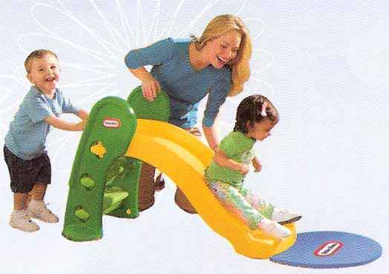
למה זה דומה?
משאבה
משאבה מפעילה כוח
בדחיפת המים למעלה
אמא מפעילה כוח
בהרמת הילדה לראש המגלשה

Slide 36
האם בני אדם מוליכים?
http://www.youtube.com/watch?v=-n1pSHzdahc&feature=related

Slide 37
חישוב כמות המטען Q
מספר הפרוטונים באטום שווה למספר האלקטרונים. עקב כך לאטום אין מטען חשמלי ,הוא ניטרלי.
מסמנים את המטען באות Q ויחידת המטען היא קולון מסמנים באות C.
הקולון מוגדר ככמות המטען העוברת דרך חתך כלשהו במוליך במשך שניה אחת, כאשר עוצמת הזרם היא אמפר אחד לשנייה אחת.

Slide 38
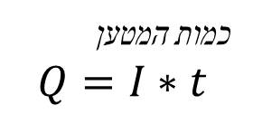
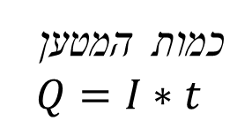
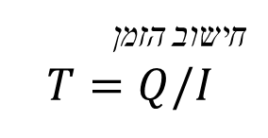
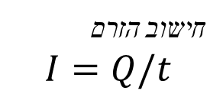
כמות המטען Q, סימונים ויחידות מוסכמים
[קולון ;C] Q - כמות המטען
[אמפר ;A] I – זרם
[שנייה; sec ] t - זמן
כמות המטען
$$Q=I∗t$$
Q
Q
Q
I
x
T
I
x
T
x
I
T
כמות המטען
$$Q=I∗t$$
חישוב הזמן
$$T=Q/I$$
חישוב הזרם
$$I=Q/t$$
חילוק
Q
I
x
T
כפל

Slide 39
הגורמים המשפיעים על עוצמת הזרם
הגורמים המשפיעים על עוצמת הזרם הם:
המתח שבמעגל
התנגדות המוליך
המתח הוא סיבה להופעת הזרם במעגל חשמלי סגור. מקור מתח מפעיל כוח על האלקטרונים החופשיים וגורם לתנועתם בכיוון אחד. ככל שהמתח המסופק על ידי המקור יהיה גדול יותר, יתפתח זרם רב יותר. הסימון המוסכם של מתח הוא V (Voltage), ויחידתו היא 1 וולט על שמו של אלסנדרו וולטה.
עוצמת הזרם במעגל תלויה לא רק במתח המסופק למעגל, אלא גם בהתנגדות של המוליכים לזרימת האלקטרונים. אלקטרונים הנעים לאורך המעגל מעוכבים על ידי השפעה עליהם מצד חלקיקים אחרים שמהם עשוי המוליך.

Slide 40
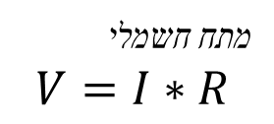
מתח חשמלי – V
הגדרה:
כמות העבודה הכרוכה בהעברת יחידת מטען חיובי מהאינסוף לנקודה מסוימת בשדה חשמלי נקראת פוטנציאל חשמלי. הפרש הפוטנציאלים בין שתי נקודות במרחב שדה החשמלי נקרא מתח חשמלי
בעת חיבור מוליך לשתי נקודות שביניהן קיים מתח חשמלי, לדוגמא: חיבור תיל מתכתי בין שני מוליכים טעונים בעלי פוטנציאלים שונים, יפעל על המטענים החופשיים כוח חשמלי שיגרום לכך שהם יזרמו בתיל המוליך מהגוף בעל הפוטנציאל הגדול יותר לגוף בעל הפוטנציאל הקטן יותר עד שהפוטנציאלים בשני הגופים ישתוו, קצב תנועת המטענים בזמן נקרא זרם
V
x
I
R
מתח חשמלי
$$V=I∗R$$

Slide 41
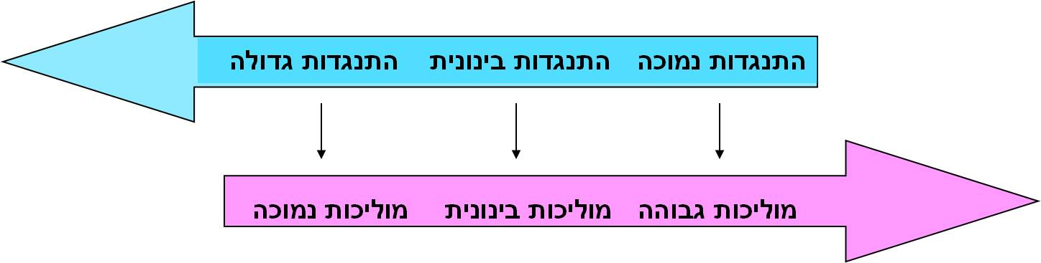
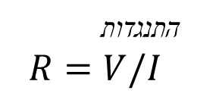
התנגדות חשמלית - R
התנגדות היא הפרעה שבא נתקל הזרם כאשר הוא עובר דרך מוליך. כל חומר מתנגד בצורה מסוימת למעבר זרם דרכו. המושג התנגדות חשמלית מציין בכמה מתנגד החומר למעבר אלקטרונים (זרם) דרכו.
התנגדות היא תכונה של החומר (ולכן שונה מחומר לחומר).
ההתנגדות מסומנת ב R ונמדדת ביחידות אום (ohm – Ω)
ההתנגדות מסומנת ב R ונמדדת ביחידות אום (ohm – Ω)
התנגדות
$$R=V/I$$
V
I
R

Slide 42
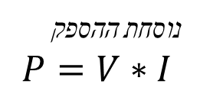
ההספק החשמלי – P, (חוק ג'אול)
הספק חשמלי הוא כמות האנרגיה החשמלית ליחידת זמן הנכנסת אליו ומומרת בו לצורות חרות של אנרגיה.
איך מחשב הספק (WATT) של מכשיר/מוצר חשמלי
ההספק החשמלי
דוגמא:
מוצר חשמלי שכתוב עליו 3.5A 220Volt
כמה / איך מחושב ה WATT (ההספק)?
נוסחת ההספק
$$P=V∗I$$
P
V
x
I
המתח החשמלי
עוצמת הזרם החשמלי
ההספק החשמלי בל צרכן שהוא שווה למכפלת הזרם דרכו (A-אמפר) בהפרש הפוטנציאלים עליו (V-וולט)
הנוסחה לחישוב הספק חשמלי היא מאוד פשוטה, בהינתן – U המתח החשמלי (או וולט המסומן בדרך כלל באות V) בדוגמה הנ"ל 220 VOLT, והזרם החשמלי (A) או אמפר המסומן בדרך כלל באות (A) במקרה שלנו 3.5A
ההספק למעשה הוא המכפלה של השניים 220*3.5 = 770WATT

Slide 43
תרגילי המרה – (התנגדות והספק)
5kW = _______ W
2400W = _____ kw
3.6kΩ = ______ Ω
5400Ω= ______ kΩ
28000Ω = ____ kΩ
1250 Ω = _____kΩ
1.88kΩ = _____ Ω
6488W = _____ kW
7.88k = _______ W

Slide 44
שאלות חישוב
מצבר המכונית מספק מתח של 12V. מהי התנגדות הנורה אם הזרם הזורם בה שווה 2.5A ?
על נגד נופל מתח של 20V ובו זורם זרם של 4A, מה היא התנגדותו ?
כמה וולט מושקע בנורת LED, בעלת התנגדות של 140Ω כדי שהזרם דרכה יהיה 25mA ?
נורת פנס מאירה בעוצמה מלאה כאשר זורם דרכה זרם של 300mA. נורה זו מחוברת לסוללה שמספקת לה מתח של 1.5V, חשבו:
מהי התנגדות נורה זו ?
אם הסוללה נחלשת ומספקת רק 1.2V כיצד ישתנה הזרם? חשבו את גודלו.
מה ההספק של הנורה ?

Slide 45
חוק אוהם
חוק אוהם מגדיר את היחס בין המתח החשמלי (V ביחידות של וולט), לבין הזרם החשמלי(A ביחידות של אמפר), לבין ההתנגדות החשמלית(R ביחידות של אוהם)
מקרא:
ɪ - עוצמת הזרם דרך צרכן(נגד), ביחידות אמפר [A]
U – מתח חשמלי על הדקי הצרכן(נגד) ביחידות וולט [V]
R – התנגדות חשמלית, ביחידות של אוהם [Ω]
V
I
R

Slide 46



חוק אוהם דרכי יישום
V
I
R
אפשרות 1:
משוואה שאומרת הזרם ביחידות A שווה למתח ביחידות V חלקי ההתנגדות ביחידות Ω
אפשרות 2:
משוואה שאומרת שהמתח ביחידות V שווה למכפלת הזרם ביחידות A עם ההתנגדות ביחידות Ω
אפשרות 3:
משוואה שאומרת ההתנגדות ביחידות Ω שווה למתח ביחידות V חלקי הזרם ביחידות A
I
I

Slide 47
חוק אוהם - מסקנות
מסקנות:
בעבור מתח קבוע, ככל שההתנגדות קטנה יותר, הזרם במעגל יהיה גדול יותר ולהפך.
בעבור התנגדות קבועה, ככל שהמתח גבוה יותר, עצמת הזרם במעגל תהיה גבוהה יותר.

Slide 48
נוסחאות סיכום
חוק אוהם
V
[V] V מתח חשמלי
[ I [Aזרם חשמלי
[Ω] R התנגדות
I
R
מטען חשמלי ,זרם וזמן פעולת מעגל חשמלי
Q
[C] Q מטען חשמלי
[A] I זרם חשמלי
[sec] t זמן פעולת מעגל
I
t
הספק חשמלי - P
P
[W] P הספק חשמלי
[A] I זרם חשמלי
[V] V מתח חשמלי
V
I

Slide 49
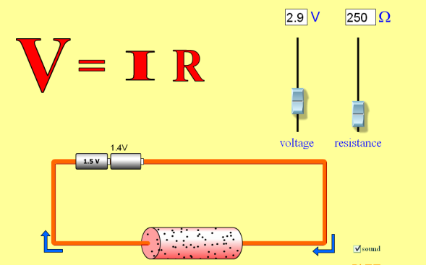
חוק אום
R=500 Ω
U | 1.5 | 3 | 6 | 9
I
ככל שמתח המקור גודל כך גודל הזרם במעגל
U=9 V
R | 400 | 600 | 800 | 1000
I
U
R * I
ככל שהתנגדות המעגל גדלה כך הזרם במעגל קטן

Slide 50
עוצמת זרם במעגל חשמלי, נמצאת ביחס הפוך ל-:
  מתח המסופק למעגל
  התנגדות המעגל.
  שטח החתך של המוליך.
  מטען חשמלי.
עוצמת זרם במעגל חשמלי, נמצאת ביחס ישר עם:
  ההתנגדות
  ההתנגדות הסגולית
  המתח המסופק למעגל.
  אורך המוליכים.
חוק אום קובע, כי עוצמת הזרם, במעגל חשמלי, נמצאת:
  ביחס ישר למתח וביחס הפוך להתנגדות.
  ביחס הפוך למתח וביחס הפוך להתנגדות.
  ביחס ישר להתנגדות וביחס הפוך למתח.
  ביחס ישר למתח וביחס ישר להתנגדות.
אם נגדיל את המתח, המסופק למעגל חשמלי, מבלי לשנות ההתנגדות:
  תגדל עוצמת הזרם במעגל.
  תקטן עוצמת הזרם במעגל.
  לא תשתנה עוצמת הזרם במעגל.
  לא ניתן להגדיל את המתח מבלי לשנות את ההתנגדות.

Slide 51
אם מגדילים את ההתנגדות, במעגל חשמלי, מבלי לשנות את המתח:
  עוצמת הזרם גם כן תגדל.
  עוצמת הזרם לא תשתנה.
  עוצמת הזרם תקטן.
  לא ניתן לשנות את ההתנגדות מבלי לשנות את המתח.
עם הכפלת המתח המסופק למעגל חשמלי:
  יוכפל גם מספר האלקטרונים במעגל.
  יקטן הפרש פוטנציאלים.
  תוכפל גם עוצמת הזרם במעגל.
  תוכפל גם ההתנגדות המעגל.
אם נגדיל פי 2 את ההתנגדות במעגל חשמלי:
  יוכפל גם מספר האלקטרונים במעגל.
  יקטן הפרש פוטנציאלים.
  תוכפל גם עוצמת הזרם במעגל.
  תקטן עוצמת הזרם במעגל פי 2.
לחישוב ההתנגדות, הנמדדת באמצעות וולטמטר ואמפרמטר עלינו:
  לכפול את שתי הקריאות זו בזו.
  לחלק את המתח, שמציין וולטמטר בעוצמת הזרם, שמציין האמפרמטר.
  לחלק את עוצמת הזרם, שמציין אמפרמטר במתח, שמציין וולטמטר.
  לחבר את שתי הקריאות.
  תשובות: 1-ב, 2-ג, 3-א, 4-א, 5-ג, 6-ג, 7-ד, 8- ב.

Slide 52
חוק אום
התנגדות המקרר היא Ω K 2, והוא מחובר למתח של V220. מהו הזרם הזורם במקרר.
התנגדות תנור חשמלי היא 20 Ω, והזרם בתנור הוא A 11. מהו המתח על התנור?
מתח בין קצות המוליך V12, והזרם הזורם דרכו הוא 3mA. מהי התנגדות המוליך?
המתח על גוף חימום של מכונת כביסה הוא V 220. התנגדות גוף החימום היא 20 Ω. מהו הזרם הזורם בגוף חימום?
לגוף חימום של תנור חשמלי יש התנגדות של 200 Ω. מהו המתח על גוף החימום, כשהזרם דרכו הוא A 2.5?
המתח על נורה הוא V 220, והזרם דרכה הוא 200 mA.מהי התנגדות הנורה?
מלחם מחובר לרשת החשמל, והמתח עליו הוא V 220. התנגדות המלחם היא 110Ω . מהו הזרם במלחם?
התנגדות מחשב היא 300 Ω, והזרם דרכו הוא mA 15. מהו המתח על התנור?
מתח על הווקמן V12, והזרם הזורם דרכו הוא 3mA. מהי התנגדות המוליך?

Slide 53
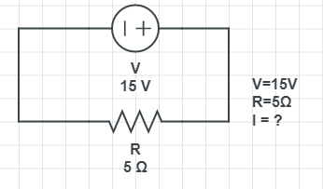
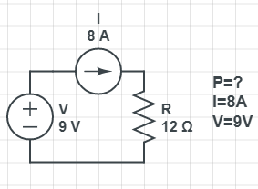
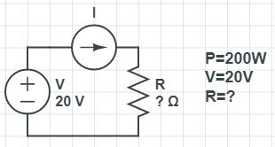
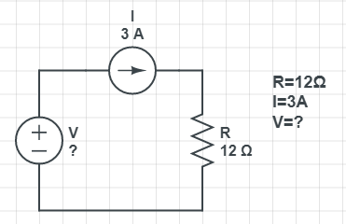
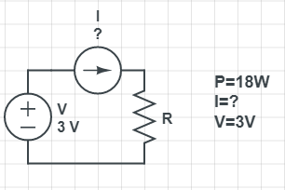
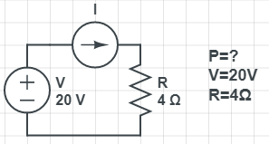
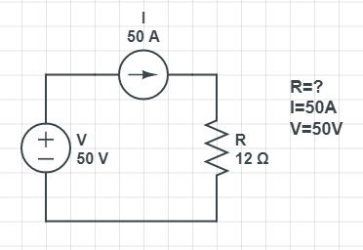
תרגול חוק אוהם והספק

Slide 54
תרגול חוק אוהם והספק המשך...
בטבלה שלפניך נתונים מכשירי חשמל, השלם בטבלה בטור המתאים את ההספק, עוצמת הזרם והמתח החשמלי של כל אחד מהמכשירים
המכשיר | מתח חשמלי | עוצמת הזרם | הספק
מכונת כביסה | 220 וולט | 10 אמפר
נורה | 220V | 0.5A
מזגן | 110V |  | 1100 וואט
קומקום חשמלי | 220V |  | 2500W
מטען פלאפון |  | 3A | 15W
ספק מתח למחשב נייד |  | 1.5A | 30W

Slide 55
תרגול חוק אוהם והספק המשך...
חשב והשלם בטבלה את הנתונים החסרים בה
מתח [וולט V] | זרם [אמפר A] | התנגדות R [אום Ω]
10 |  | 2
120 |  | 20
200 |  | 50
600 |  | 330
12 |  | 3000
 | 2 | 100
 | 0.3 | 300
 | 5 | 12
 | 3 | 10.65
 | 0.006 | 5000
1000 | 2
30 | 0.5
220 | 0.484
100 | 0.3636
1 | 0.01

Slide 56
תרגול חוק אוהם והספק המשך...
חשב התנגדות לכל מכשיר והשלם את הטורים בטבלה
המתח | כריים |  | מאוורר |  | נורה
 | עוצמת הזרם A | התנגדות R | עוצמת הזרם A | התנגדות R | עוצמת הזרם A | התנגדות R
24V | 6.4A
12V | 3.2A
6V | 1.6A
4.5V | 1.2A |  | 0.045A
3V | 0.8A |  | 0.03A |  | 0.36A
1.5V | 0.4A |  | 0.015A |  | 0.18A

Slide 57
תרגול חוק אוהם והספק המשך...
חשב את עוצמת הזרם במכשירים הביתיים הנתונים בטבלה.
המכשיר | ההספק הרשום W | המתח הרשום V | זרם במכשיר A
מקלט טלוויזיה | 380 | 230
מייבש שיער | 2600 | 230
קומקום | 2400 | 220
איזהו לדעתך, המכשיר בעל ההספק הגדול ביותר ?
המכשיר | זרם במכשיר A | המתח הרשום V | ההספק במכשיר W
מכונת כביסה | 15A | 110V
דוד לחימום מים | 7A | 220V
נורה 100 וואט | 0.5A | 230V
מזגן | 5A | 220V

Slide 58
תרגול חוק אוהם והספק המשך...
לנורה התנגדות של Ω484 הנורה מחוברת למתח של 230V.
מהי עוצמת הזרם בנורה ?
  0.475mA
  2.1A
  0.475A
  111kΩ
לאיזה מתח מחובר צרכן חשמלי בעל התנגדות של 200Ω אם הזרם דרכו הוא 0.88A ?
  227V
  176V
  0.0044V
  17.6V

Slide 59
תרגול חוק אוהם והספק המשך...
יוסי חיבר מעגל חשמלי הכולל מקור מתח משתנה שכוון ל- 70V ונגד שהתנגדותו 70Ω מהו הספק הנגד ?
  6W
  15W
  70W
  70kW
פנס של מכונית מחובר למצבר בעל מתח 12V, מהי התנגדותו של חוט הלהט אם עוצמת הזרם היא 0.3A?
  40A
  4A
  40Ω
  4kΩ

